Slide 1
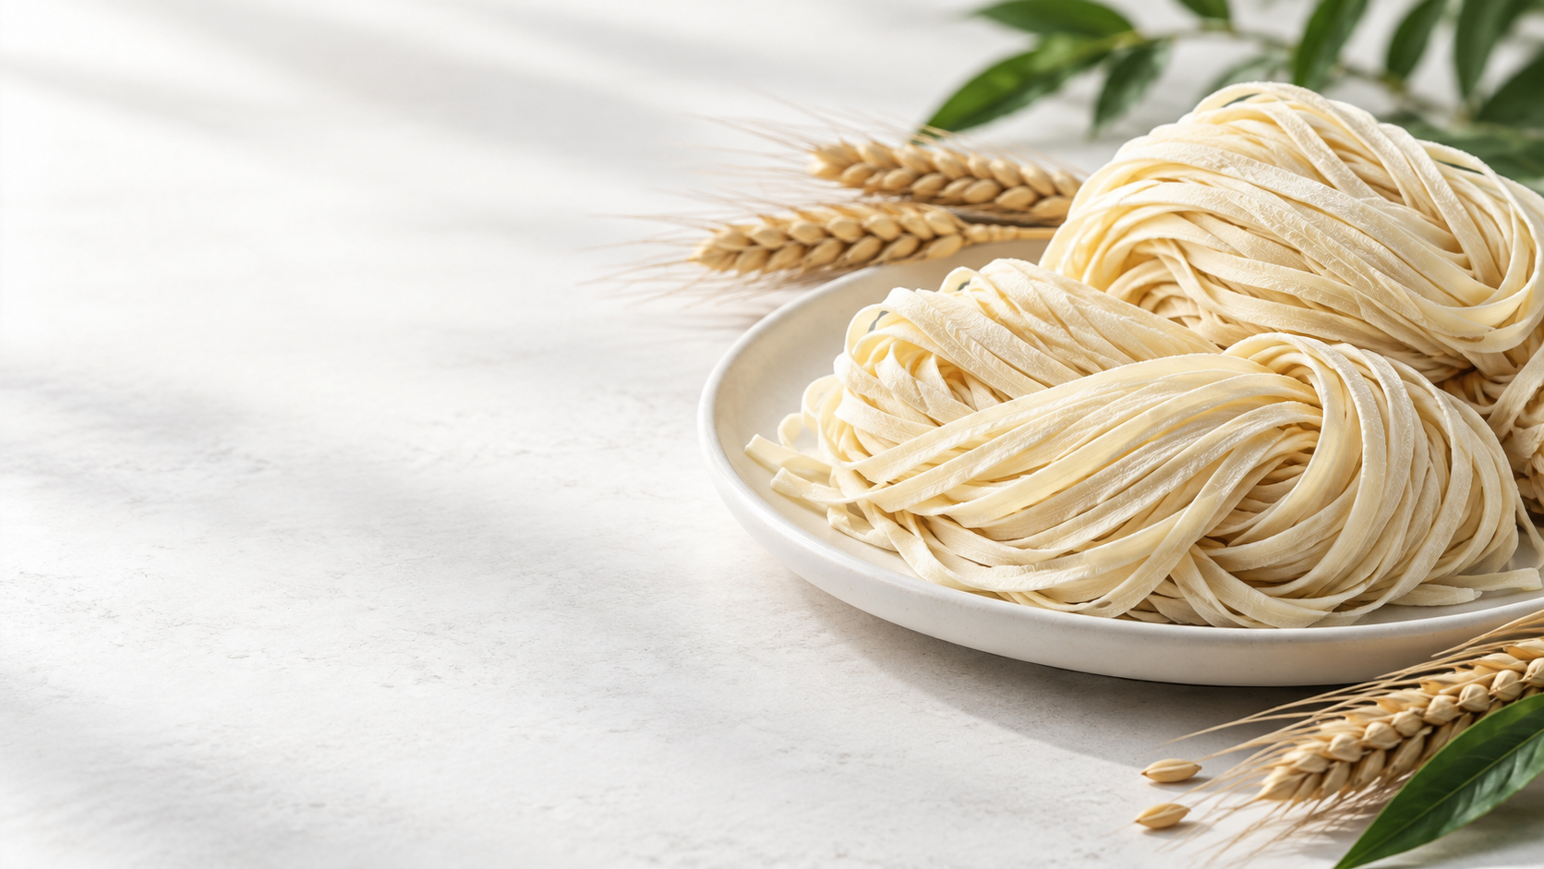
FOOD INNOVATION / R&D
益生菌
半干面
开发方向探索
从活菌递送到
功能代谢物赋能
面食概念配图
01
益生菌半干面 / 开发方向探索
Notes:
内容依据：用户提供的《益生菌半干面开发方向探索PPT.pptx》，保留开发背景以外的产品设想、两条技术路线、应用参考、策略和定位。未添加实验数据或功效结论。面食及实验室图片为AI生成的概念配图，不代表实际样品或实验现场。所有技术路线和图形为可编辑对象。

Slide 2
01 / PRODUCT CONCEPT
产品设想：主食功能化
将益生菌技术融入日常主食，探索具有肠道健康价值的新型功能食品。
传统主食
功能化升级
肠道健康食品
01
活菌型益生菌半干面
02
功能代谢产物型半干面
围绕活菌在加工、储藏和煮制后的存活展开。
围绕发酵产生的功能成分与产品应用展开。
“吃面”成为益生菌摄入的新场景
益生菌半干面 / 开发方向探索
02
Notes:
内容依据：用户提供的《益生菌半干面开发方向探索PPT.pptx》，保留开发背景以外的产品设想、两条技术路线、应用参考、策略和定位。未添加实验数据或功效结论。面食及实验室图片为AI生成的概念配图，不代表实际样品或实验现场。所有技术路线和图形为可编辑对象。

Slide 3
02 / ROUTE A
路线一：活菌型益生菌半干面
核心任务：让目标菌株经加工、储藏与煮制后，仍满足产品的活菌递送目标。
益生菌添加
面制品加工
储藏
消费者摄入活菌
添加时点
加工损失
保质期保持
煮制损失
选择适合的添加时间
关注加工过程菌损失
关注储藏期菌数变化
评估高温对活菌的影响
重点方向
耐加工 · 耐储藏 · 耐热
益生菌半干面 / 开发方向探索
03
Notes:
内容依据：用户提供的《益生菌半干面开发方向探索PPT.pptx》，保留开发背景以外的产品设想、两条技术路线、应用参考、策略和定位。未添加实验数据或功效结论。面食及实验室图片为AI生成的概念配图，不代表实际样品或实验现场。所有技术路线和图形为可编辑对象。

Slide 4
03 / ROUTE B
路线二：功能代谢产物型半干面
不依赖产品中的活菌持续存活，探索更适合热加工食品的成分应用路径。
益生菌发酵
产生功能物质
提取 / 保留
添加至产品
关注的功能成分
01
02
03
04
胞外多糖
有机酸
生物活性肽
细菌素
EPS
ORGANIC ACIDS
BIOACTIVE PEPTIDES
BACTERIOCINS
益生菌半干面 / 开发方向探索
04
Notes:
内容依据：用户提供的《益生菌半干面开发方向探索PPT.pptx》，保留开发背景以外的产品设想、两条技术路线、应用参考、策略和定位。未添加实验数据或功效结论。面食及实验室图片为AI生成的概念配图，不代表实际样品或实验现场。所有技术路线和图形为可编辑对象。具体热稳定性与作用评价需按成分、工艺和最终产品验证；“更适合”是研发路线判断，并非已完成的功效结论。

Slide 5
04 / APPLICATION REFERENCES
应用参考与可行性
从耐受性菌株与后生元应用中寻找面制品的开发切入点。
凝结芽孢杆菌
应用方向
Bacillus coagulans
后生元 Postbiotics
芽孢结构 / 耐热与储藏稳定性潜力
后生元饮品 / 功能食品 / 营养补充剂
应用参考：益生菌意大利面、小麦类食品。
谷物与面制品作为递送载体具有探索基础。
无需维持活菌数量，
为半干面等热加工食品提供探索思路。
概念边界：纯化代谢物不直接等同于后生元；后生元需包含失活微生物及／或其组分，并有宿主健康益处。
益生菌半干面 / 开发方向探索
05
Notes:
内容依据：用户提供的《益生菌半干面开发方向探索PPT.pptx》，保留开发背景以外的产品设想、两条技术路线、应用参考、策略和定位。未添加实验数据或功效结论。面食及实验室图片为AI生成的概念配图，不代表实际样品或实验现场。所有技术路线和图形为可编辑对象。原稿列举的应用方向用作研发参考，未虚构品牌或商业化证据。耐热性和稳定性受菌株与工艺影响。后生元概念参照 ISAPP 共识：Salminen et al., Nature Reviews Gastroenterology & Hepatology (2021), DOI 10.1038/s41575-021-00440-6。此处未将单独纯化代谢物直接定义为后生元。

Slide 6
05 / ROUTE COMPARISON
两条路线：优势与研发挑战
将消费者认知、加工稳定性与功能评价放在同一框架内比较。
活菌型路线
代谢产物型路线
关键：活菌递送
关键：功能成分应用
优势
消费者认知强
“益生菌”概念明确
优势
稳定性潜力较高
便于探索工业化
挑战
加工损失
储藏稳定性
煮制灭活
挑战
功能评价体系建立
产品概念教育
益生菌半干面 / 开发方向探索
06
Notes:
内容依据：用户提供的《益生菌半干面开发方向探索PPT.pptx》，保留开发背景以外的产品设想、两条技术路线、应用参考、策略和定位。未添加实验数据或功效结论。面食及实验室图片为AI生成的概念配图，不代表实际样品或实验现场。所有技术路线和图形为可编辑对象。沿用原稿优劣势比较；将代谢产物型“稳定性高”表述为研发潜力，实际稳定性需依据成分及工艺评价。

Slide 7
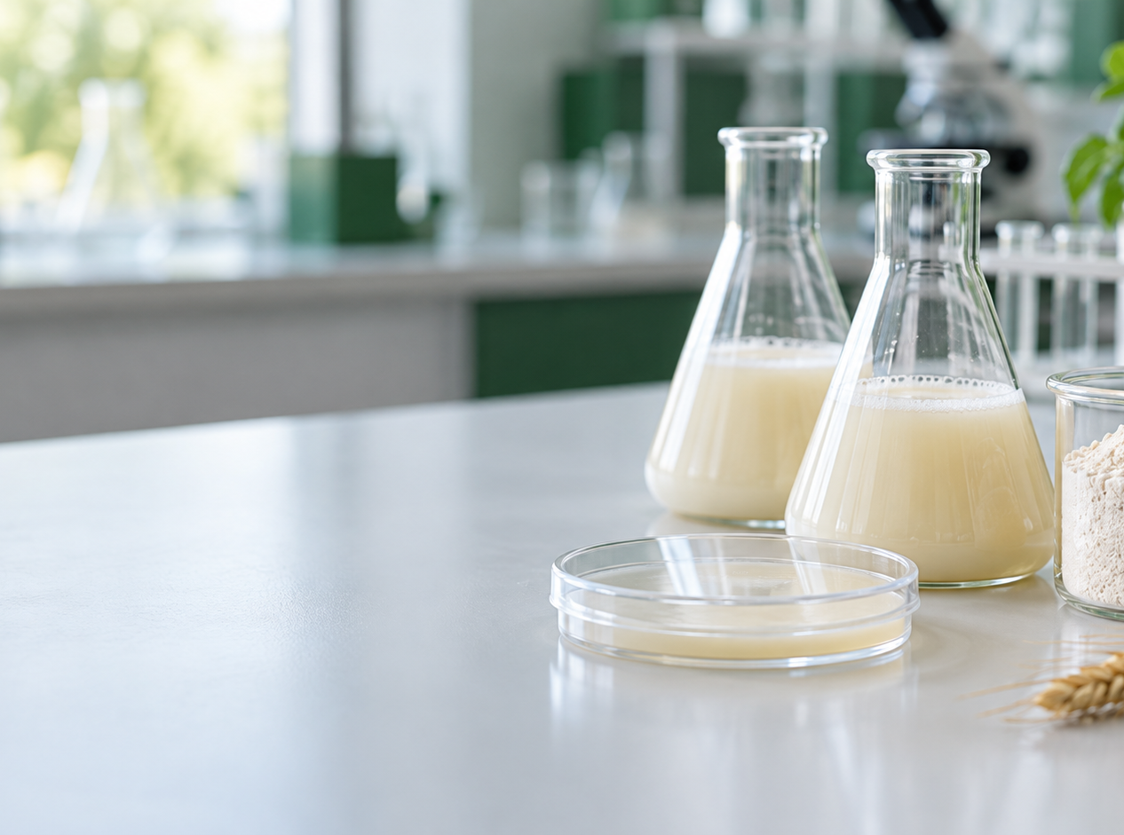
06 / DEVELOPMENT STRATEGY
开发策略：短期探索，长期构建
让可行性验证逐步走向更稳定的功能主食体系。
短期
探索耐热益生菌活菌型产品
长期
结合后生元技术，开发更稳定的
功能主食体系
食品发酵研发 · 概念配图
益生菌半干面 / 开发方向探索
07
Notes:
内容依据：用户提供的《益生菌半干面开发方向探索PPT.pptx》，保留开发背景以外的产品设想、两条技术路线、应用参考、策略和定位。未添加实验数据或功效结论。面食及实验室图片为AI生成的概念配图，不代表实际样品或实验现场。所有技术路线和图形为可编辑对象。

Slide 8
07 / PRODUCT POSITIONING
不止于“添加菌”
探索主食功能化的新路径
01
02
03
健康主食
肠道健康
工业可实现性
以日常主食为产品载体
以功能价值为研发目标
以稳定加工为落地要求
益生菌半干面 / 开发方向探索
08
Notes:
内容依据：用户提供的《益生菌半干面开发方向探索PPT.pptx》，保留开发背景以外的产品设想、两条技术路线、应用参考、策略和定位。未添加实验数据或功效结论。面食及实验室图片为AI生成的概念配图，不代表实际样品或实验现场。所有技术路线和图形为可编辑对象。

